Slide 1
ОРГАНИЗМ ЧЕЛОВЕКА
Учитель начальных классов
Савичева О.Н.
МБОУ СОШ
с. Тавтиманово

Slide 2
ЦЕЛИ УРОКА:
Познакомиться
с организмом человека;
2. Учиться
прислушиваться к своему организму;
3. Воспитывать
любовь к своему организму.

Slide 3
ПРОВЕРКА ДОМАШНЕГО ЗАДАНИЯ
Что такое гриб?
а) это живой организм;
б) это тело живой природы;
в) это тело неживой природы.

Slide 4
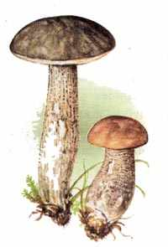
2. Что является частью гриба.
а) грибница;
б) стебель;
в )цветок;
г) шляпка;
е) ножка.

Slide 5
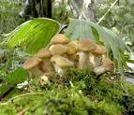
3. Какой гриб «чужой»?
а) подберёзовик;
б) лисичка;
в) волнушка;
г) опёнок;
е) мухомор.

Slide 6
4. Как связана жизнь гриба и дерева?
а) около деревьев грибам удобно расти;
б) грибы получают от растений питательные вещества;
в) грибы уничтожают насекомых вредителей;
г) грибы разрушают остатки организмов и образуют перегной.

Slide 7
5. Какие правила сбора грибов нужно соблюдать?
а) собирай любые встретившиеся грибы;
б) все несъедобные грибы топчи ногами;
в) срезай грибы ножиком;
г) не разрывай землю вокруг гриба, чтобы не повредить грибницу;
д) не бери грибы возле шоссейных и железных дорог.

Slide 8
6. Запиши царства живой природы.
А)__________________
Б)__________________
В)__________________
Г)__________________

Slide 9
7. КАКОЕ РАЗУМНОЕ
СУЩЕСТВО ВЫ ЗНАЕТЕ?

Slide 10
ПРОВЕРКА
1. б
2.а, г, е
3.е
5.в, г, д
4.б, г

Slide 11
6. Запиши царства живой природы.
А) растений;
Б) животных;
В) грибов;
Г) бактерий;

Slide 12
7. человек.

Slide 13
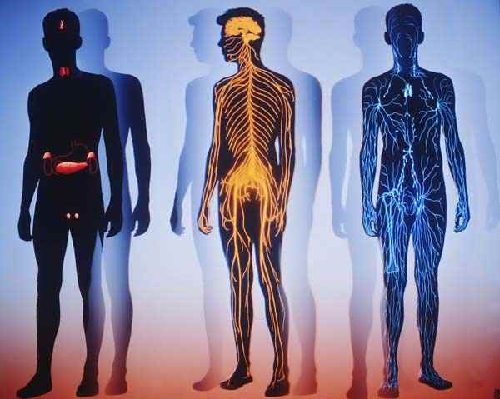
ОРГАНИЗМ ЧЕЛОВЕКА

Slide 14
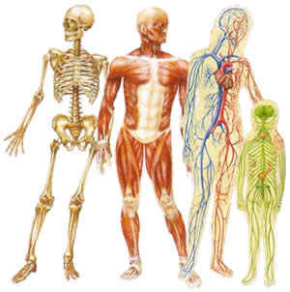
ПО СЛОВАРЮ ОЖИГОВА:
«Организм- живое целое,
обладающее совокупностью
свойств , отличающей его
от неживой материи».
Организм человека- система органов,
взаимосвязанных
между собой и образующих единое целое.

Slide 15
Органы
человеческого
организма

Slide 16
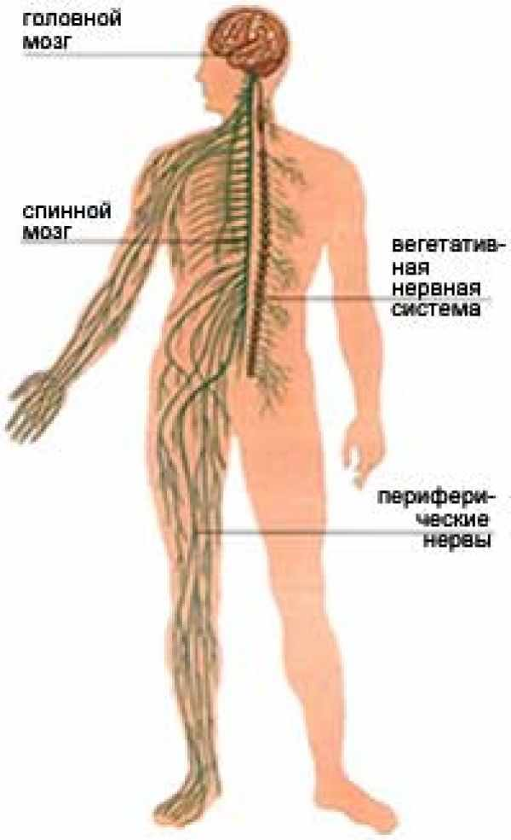
НЕРВНАЯ
СИСТЕМА

Slide 17
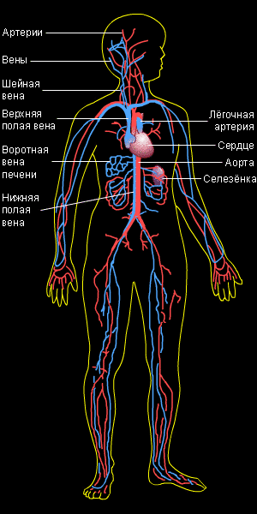
2. КРОВЕНОСНАЯ
СИСТЕМА

Slide 18
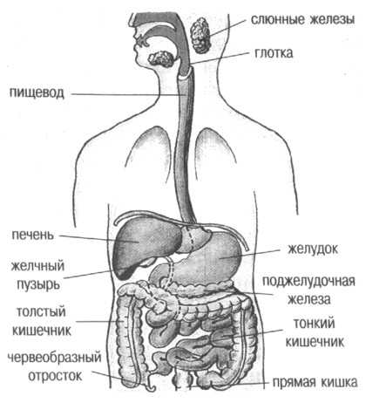
3. ПИЩЕВАРИТЕЛЬНАЯ
СИСТЕМА

Slide 19
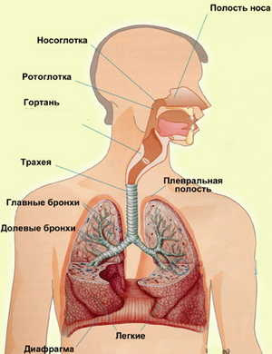
4. ДЫХАТЕЛЬНАЯ СИСТЕМА

Slide 20
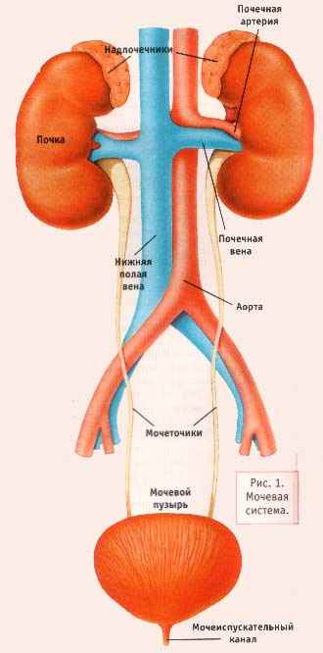
5. ВЫДЕЛИТЕЛЬНАЯ
СИСТЕМА

Slide 21
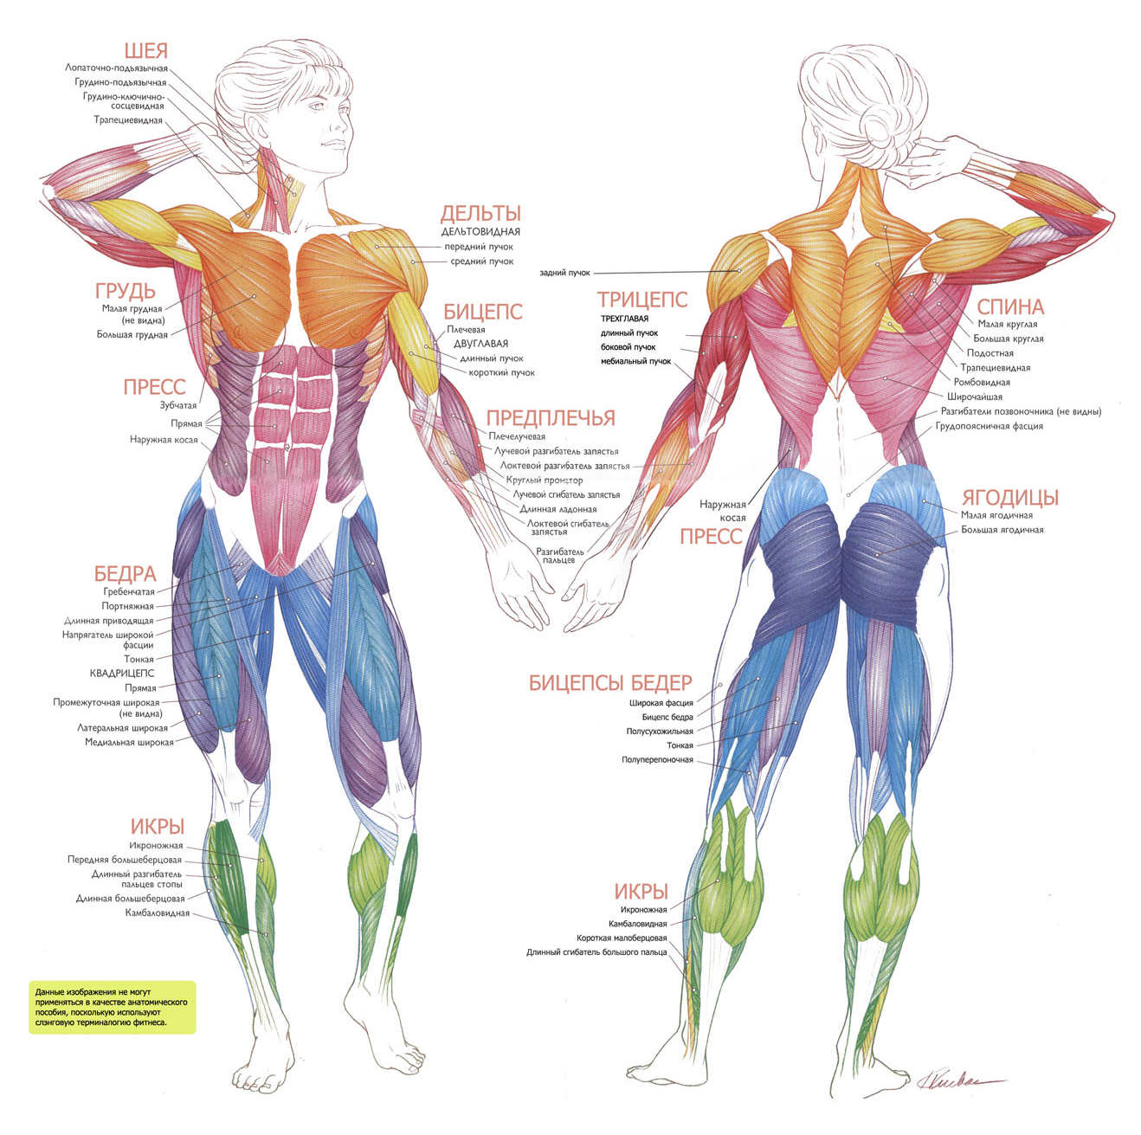
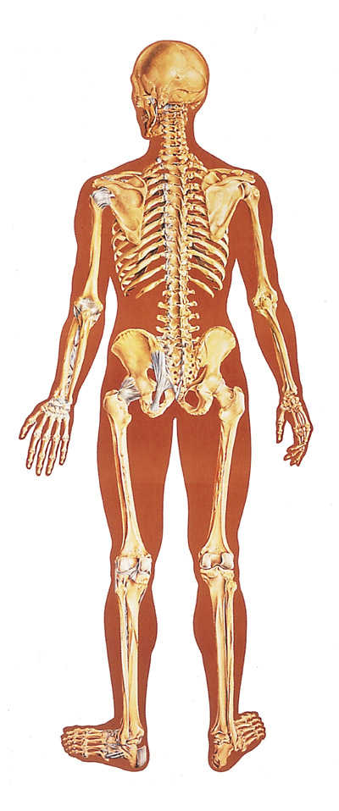
6. ОПОРНО –ДВИГАТЕЛЬНАЯ
СИСТЕМА

Slide 22
СТРОЕНИЕ ТЕЛА ЧЕЛОВЕКА
ИЗУЧАЕТ НАУКА АНАТОМИЯ,
А РАБОТУ ЕГО ОРГАНОВ-
ФИЗИОЛОГИЯ ЧЕЛОВЕКА,
НАУКА О СОХРАНЕНИИ
И УКРЕПЛЕНИИ ЗДОРОВЬЯ
НАЗЫВАЕТСЯ ГИГИЕНОЙ.

Slide 23
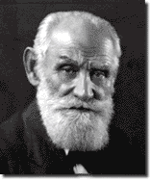
ИВАН
ПЕТРОВИЧ
ПАВЛОВ
1849-1936

Slide 24
ИТОГ УРОКА.
Что такое организм человека?

